Slide 1
Proceso eruptivo del Volcán Cotopaxi y Sistema de Alerta Temprana

Slide 2
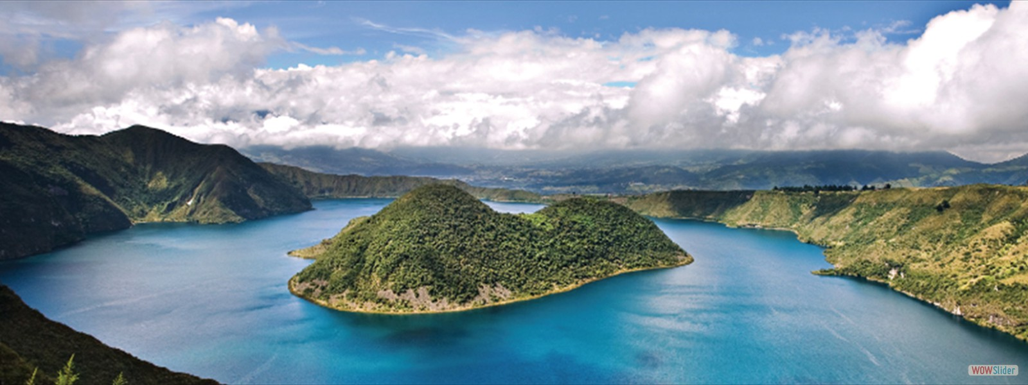
Temario
Volcanes en Ecuador
Volcán Cotopaxi
Sistema de alerta temprana
Volcán Cuicocha

Slide 3
Secretaría de Gestión de Riesgos
Liderar el Sistema Nacional Descentralizado de Gestión de Riesgos para garantizar la protección de personas y colectividades de los efectos negativos de eventos adversos de origen natural o antrópico, mediante la generación de políticas, estrategias y normas que promuevan capacidades orientadas a identificar, analizar, prevenir y mitigar riesgos para enfrentar y manejar desastres, y recuperar y reconstruir las condiciones sociales, económicas y ambientales que puedan ser afectadas.

Slide 4
VOLCANES EN EL ECUADOR
283.520 km2, 84 volcanes
17 potencialmente activos
7 activos:
  Chiles – Cerro Negro
  Cayambe
  Guagua Pichincha
  Cotopaxi
  Tungurahua
  Reventador
  Sangay
En proceso de erupción:
  Tungurahua
  Reventador
  Sangay
  Cotopaxi

Slide 5
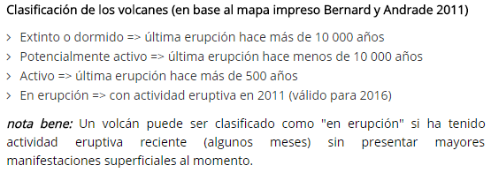
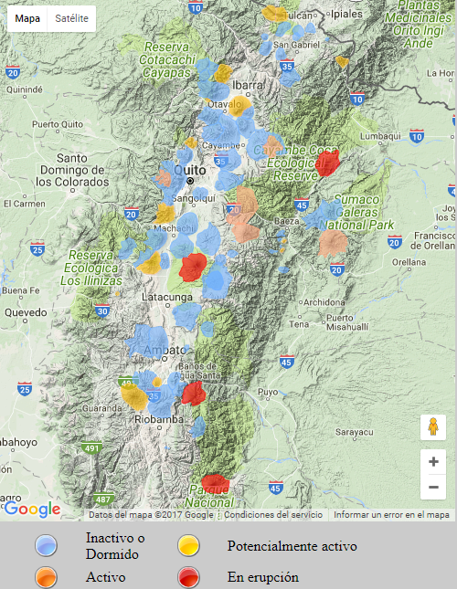
VOLCANES EN EL ECUADOR
Clasificación de los volcanes
Extinto o dormido: Última erupción hace más de 10000 años.
Potencialmente activo: Última erupción hace menos de 10000 años.
Activo: Última erupción hace más de 500 años.
En proceso de erupción: Recientes

Slide 6
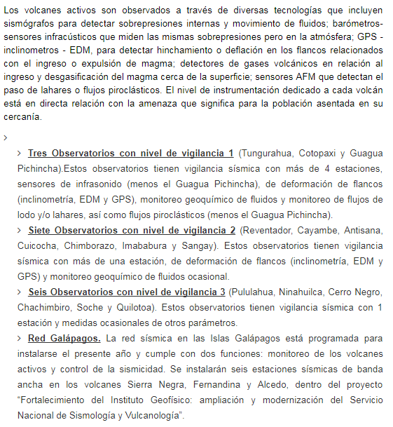
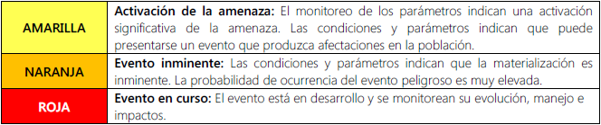
VOLCANES EN EL ECUADOR
Niveles de Alerta:
Fuente: Manual Comité de Operaciones de Emergencia, 2017
Notes:
La constelación actual de satélites provee al usuario del GPS de 5 a 8 satélites a la vista desde cualquier lugar de la Tierra si uno tiene una vista obstruida del cielo en todas las direcciones. Con toda esta información, un receptor de GPS puede determinar rápidamente su posición en cuestión de metros. Sin embargo, en el caso de los volcanes, la precisión de unos cuantos centímetros resulta extremadamente importante para detectar la acumulación de presión y deformación ocasionada por el magma que sube en dirección a la superficie. Para obtener este tipo de precisión en las medidas, se deben tomar en cuenta otros factores, que incluyen la variación de la velocidad de la señal transmitida desde el satélite mientras viaja por la atmósfera y la incertidumbre en la posición del satélite.
Una forma muy común de eliminar estos errores potenciales es el instalar receptores GPS en diversos puntos de referencia del volcán al mismo tiempo para poder recolectar datos de los mismos satélites simultáneamente. Debido a que la mayoría de los errores asociados con el retraso de la señal por la atmósfera y la ubicación de satélite es la misma para todos los sitios, podemos determinar sus posiciones en relación a otro por menos de un centímetro. Para mayor precisión, recolectamos los datos GPS de 8 a 24 horas y luego calculamos la posición del punto de referencia utilizando ubicaciones satelitales más precisas y modelando el despliegue atmosférico.
https://www.ambher.com/infraestructura/p52qqq34tk3ejunasje7sl6w6yxkp9

Slide 7
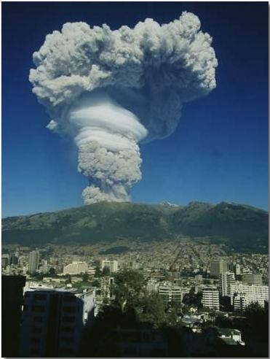
Los últimos 18 años
Guagua Pichincha
Último proceso eruptivo: 1999 a 2001.
A 12 km de la capital, Quito.
Fumarolas.
Erupciones explosivas: caídas de cenizas, flujos piroclásticos, domos de lava que posteriormente colapsaron.
Vestigios de ceniza Universidad Central 12 cm, Centro Histórico 4 cm.

Slide 8
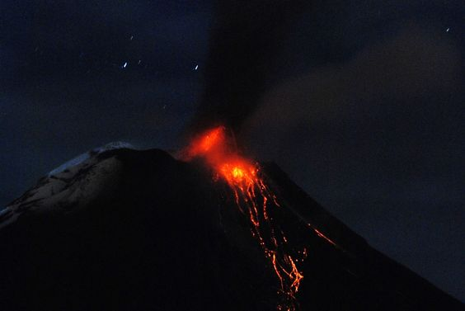
Los últimos 18 años
Tungurahua
Último proceso eruptivo: 1999 hasta la actualidad.
Se destacan las explosiones de julio y agosto del 2006, mayo 2010, diciembre 2012, julio 2013
Foto: IGEPN
Se mantiene episodios de actividad intermitentes con duraciones de pocos días a semanas y pausas en la actividad de hasta 3 meses; emisiones de gases y ceniza – cultivos y ganado.

Slide 9
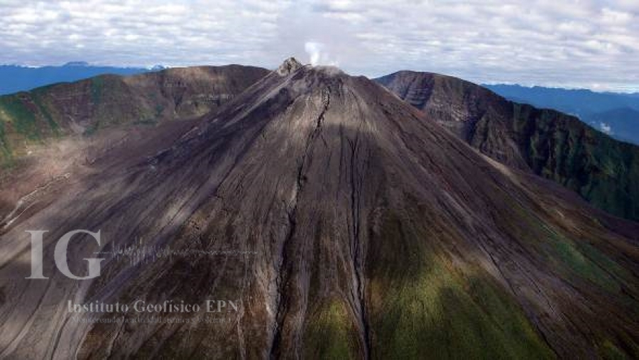
Los últimos 18 años
Reventador
Último proceso eruptivo: 2002 hasta la actualidad.
Cono: 3560 msnm 3450 msnm 26 flujos de lava 3600 msnm.
Explosivo, ceniza, flujos piroclásticos

Slide 10
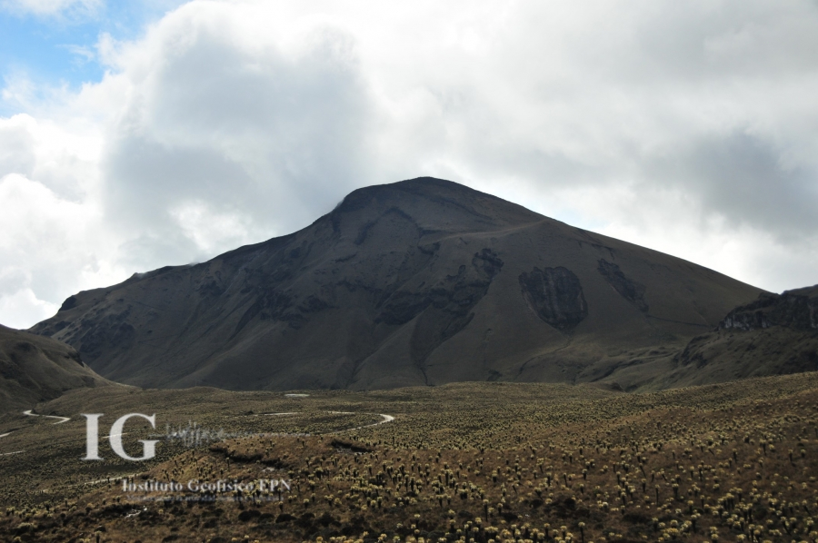
Los últimos 18 años
Chiles – Cerro Negro
Ubicados en la frontera de Ecuador (provincia del Carchi) y Colombia (departamento de Nariño).
Actualmente, actividad sísmica predominante y presencia de fuentes termales.
Notes:
La actividad histórica de este volcán es poco conocida debido a su remota ubicación, su inaccesibilidad y a las persistentes malas condiciones climáticas que impiden observaciones visuales directas.
al menos 16 erupciones entre 1541 y la actualidad

Slide 11
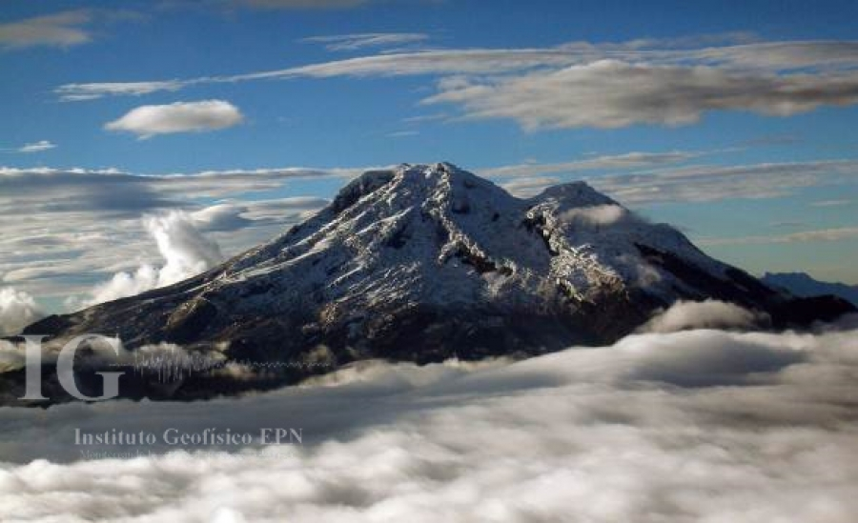
Los últimos 18 años
Cayambe
Último proceso eruptivo: 1785 – 1786. Hoy fumarolas y sismos.
Ubicado a 60 km al Nor-Oriente de Quito y a 15 km al Oriente de la cuidad de Cayambe (20.000 habitantes).
Casquete glaciar de 30 a 50 m. de espesor en la cumbre.
Notes:
La actividad histórica de este volcán es poco conocida debido a su remota ubicación, su inaccesibilidad y a las persistentes malas condiciones climáticas que impiden observaciones visuales directas.
al menos 16 erupciones entre 1541 y la actualidad

Slide 12
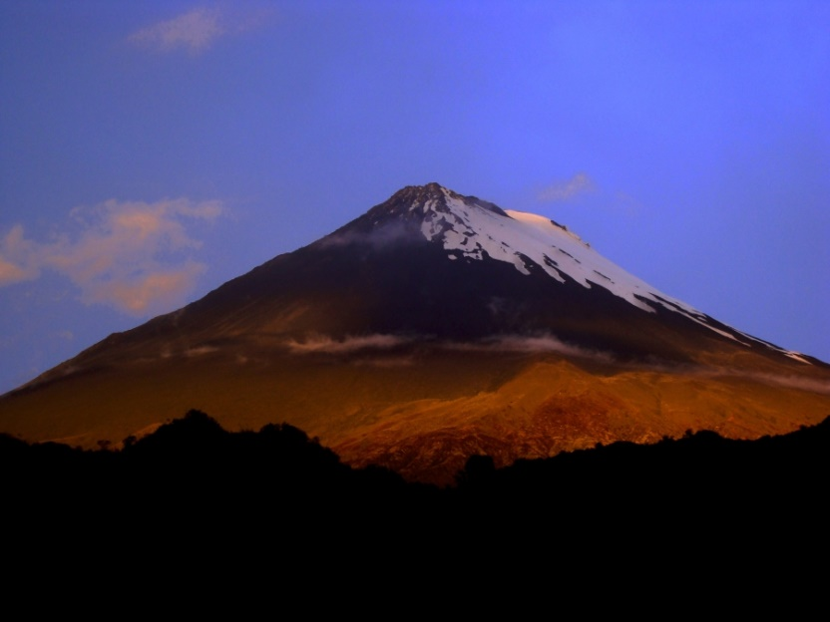
Los últimos 18 años
Sangay
Último proceso eruptivo: 1628 hasta la actualidad.
Actividad poco conocida porque no afecta sitios habitados.
Es común la generación de flujos piroclásticos, flujos de lava y lahares.
Foto: IGEPN
Notes:
La actividad histórica de este volcán es poco conocida debido a su remota ubicación, su inaccesibilidad y a las persistentes malas condiciones climáticas que impiden observaciones visuales directas.
al menos 16 erupciones entre 1541 y la actualidad

Slide 13
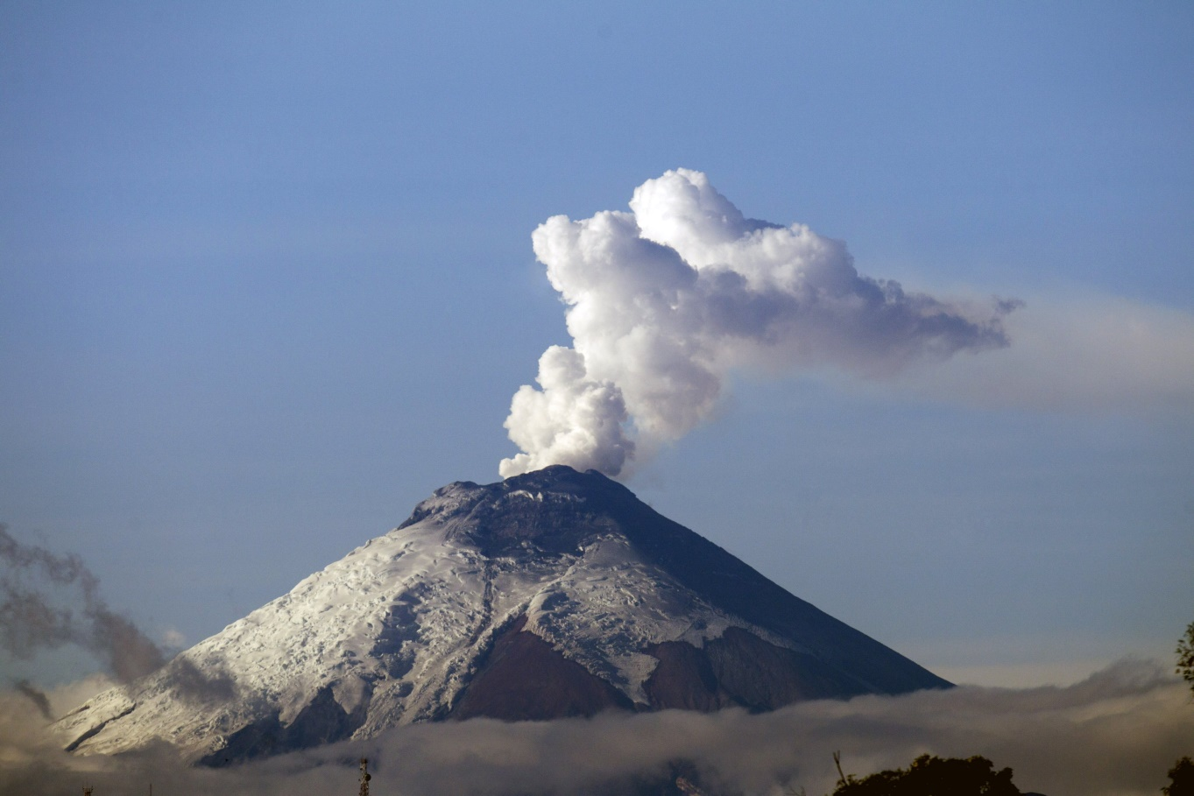
Los últimos 18 años
Cotopaxi
Último proceso eruptivo: 2015 hasta la actualidad.

Slide 14
Monitoreo
Cámaras en tiempo real
Sismógrafos
Barómetros – sensores infracústicos
GPS – inclinómetros
Detectores de gases volcánicos
Sensores AFM (lahares)
El nivel de instrumentación de cada volcán está en relación directa con la amenaza que significa para la población asentada en su cercanía.
Este monitoreo se organiza en 3 niveles de vigilancia.
Notes:
http://www.igepn.edu.ec/publicaciones-instrumentacion/desarrollo
EDM:
AFM: MICROSCOPIO DE FUERZA ATÓMICA. Que detectan el paso de lahares o flujos piroclásticos, fuerza con la que pasa el lahar.
Este monitoreo se distribuye en 3 niveles de vigilancia:

Slide 15
Monitoreo
Nivel de vigilancia 1:
  Tungurahua
  Cotopaxi
  Guagua Pichincha
Cuenta con más de 4 estaciones, sensores de infrasonido, de deformación de flancos, monitoreo geoquímico de fluidos y monitoreo de flujos de lahares y flujos piroclásticos.

Slide 16
Monitoreo
Nivel de vigilancia 2:
  Vigilancia sísmica con más de una estación, de deformación de flancos y monitoreo geoquímico de fluidos ocasional.
  Reventador
  Cayambe
  Antisana
  Cuicocha
  Chimborazo
  Imbabura
  Sangay

Slide 17
Monitoreo
Nivel de vigilancia 3:
  Vigilancia sísmica con una estación y medidas ocasionales de otros parámetros.
  Pululahua
  Ninahuilca
  Cerro Negro
  Chachimbiro
  Soche
  Quilotoa

Slide 18
Monitoreo
Red Galápagos
  Sierra Negra
  Fernandina
  Alcedo
A instalarse este año
Monitoreo de volcanes activos y sismicidad

Slide 19
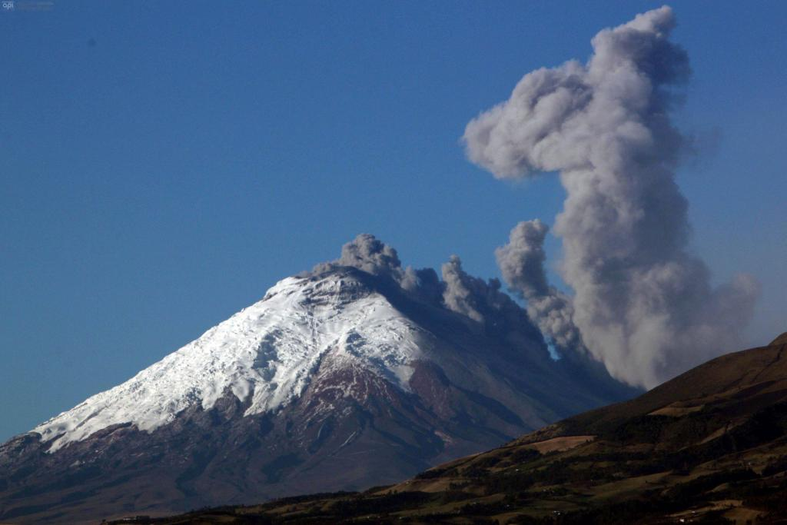
COTOPAXI

Slide 20
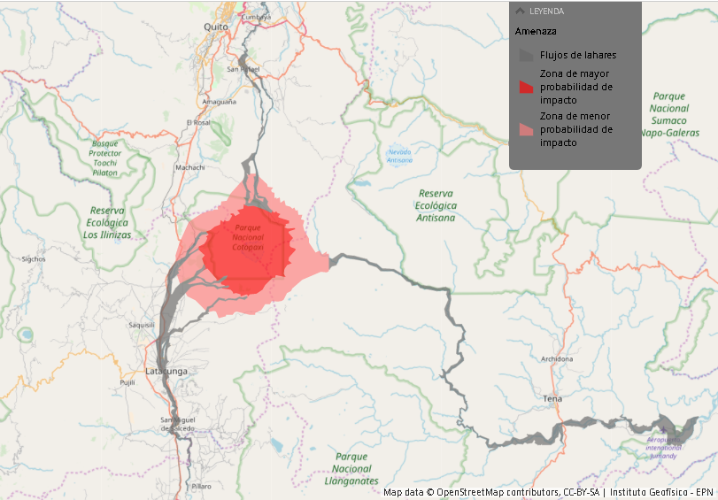
Ubicación

Slide 21
Generalidades
Cordillera Oriental
A 35 km al Noreste de Latacunga y a 45 km al Sureste de Quito.
Estratovolcán conformado por la acumulación de lavas y depósitos piroclásticos.
5.897 msnm.
Cono simétrico con pendientes de hasta 35°
Diámetro basal de aproximadamente 20 km.
Diámetro del cráter va hasta 800 m.

Slide 22
Generalidades
Es uno de los volcanes más peligrosos del mundo debido a la frecuencia de sus erupciones, su estilo eruptivo, su relieve, su cobertura glaciar y por la cantidad de poblaciones potencialmente expuestas a sus amenazas.
Desde el inicio de la conquista española, el Cotopaxi ha presentado cinco grandes periodos eruptivos: 1532-1534, 1742-1744, 1766-1768, 1853-1854 y 1877-1880.

Slide 23
Generalidades
La peligrosidad del Cotopaxi radica en que sus erupciones pueden dar lugar a la formación de enormes lahares (flujos de lodo y escombros) que transitarían por drenajes vecinos a zonas densamente pobladas como el Valle Interandino entre Mulaló y Latacunga, y una parte del valle de los Chillos.
Se ha estimado que actualmente más de 300.000 personas viven en zonas amenazadas por lahares.

Slide 24
Generalidades
Adicionalmente, la caída de ceniza producida durante una erupción del Cotopaxi podría afectar una parte muy significativa de la Sierra y la Costa del Ecuador.
El Cotopaxi es también uno de los volcanes más vigilados del Ecuador.

Slide 25
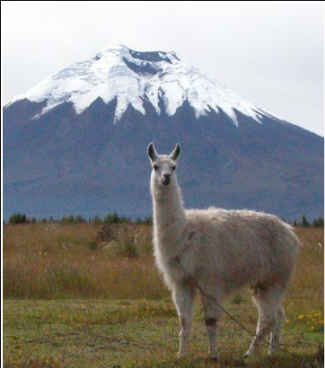
Generalidades
Rodeado de páramos que bordean los 3000 msnm
Cerca a otros volcanes como Sincholahua (4873 msnm), Quilindaña (4876 msnm) y Rumiñahui (4722 msnm).

Slide 26
Evaluación de la Amenaza Volcánica
Escalas de tiempo de la evaluación de la amenaza volcánica
  Mediano y largo plazo (años a décadas): En base a la historia volcánica se puede definir los escenarios eruptivos y calcular las probabilidades de una erupción en los próximos años. Sirve para elaborar mapas de amenaza y para planificación.
  Corto e inmediato plazo (días a meses): Principalmente en base al monitoreo volcánico se puede definir el estado de actividad del volcán. Sirve para identificar si una erupción se acerca y permite afinar los escenarios eruptivos en periodo de emergencia.

Slide 27
Etapas de la Evaluación de la Amenaza a Mediano y Largo Plazo
Estudio de la historia escrita del volcán
Estudio del desarrollo geológico del volcán
Definición de los escenarios eruptivos
Modelamiento numérico de los fenómenos volcánicos
Síntesis de los resultados en un mapa de amenaza con textos explicativos
Los resultados de está evaluación deben ser utilizados para planificación territorial a escalas de tiempo que van desde años hasta décadas.

Slide 28
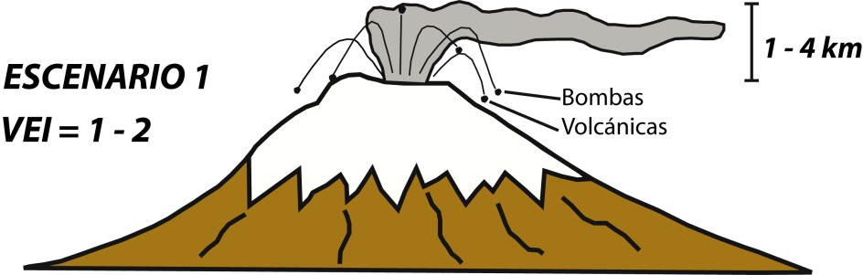
Escenario 1
Evento pequeño, VEI 1-2 (año 2015)
Fuentes de lava y explosiones.
Emisiones de ceniza desde pocos cientos de metros hasta 4 km de altura.
Caídas de ceniza en zonas restringidas.
Los bloques incandescentes pueden provocar avalanchas de nieve.
Flujos de lodos secundarios: volumen aproximado de 3 millones m³.
Notes:
VEI: Índice de Explosividad volcánica.

Slide 29
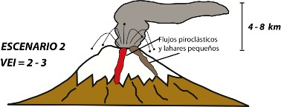
Escenario 2
Actividad más explosiva.
Emisiones de ceniza más prolongadas.
Flujos piroclásticos de pequeños a moderados,
Caída de ceniza cubre un área mayor.
Flujo de lodo primario y secundario.
Volumen máximo de flujos de lodos 10 millones de metros cúbicos.

Slide 30
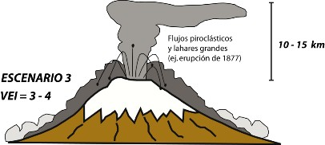
Escenario 3
Escenario similar al 26 de junio de 1877.
Flujos piroclásticos por todos los flancos del volcán que al contacto con el glaciar producen flujos de lodos primarios de gran magnitud (volúmenes de hasta 30 millones de metros cúbicos).
Emisiones de ceniza con columnas de hasta 15 km de altura, que afectaría a zonas más lejanas del volcán.

Slide 31
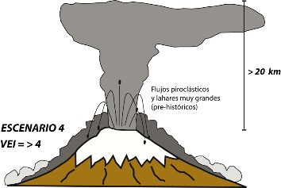
Escenario 4
Fases pre-históricas del volcán.
Columnas de ceniza alcanzan 20 km de altura.
Flujos piroclásticos descienden por todos los flancos del volcán.
Flujos de lodos primarios por derretimiento del glaciar de hasta 60 millones de metros cúbicos.

Slide 32
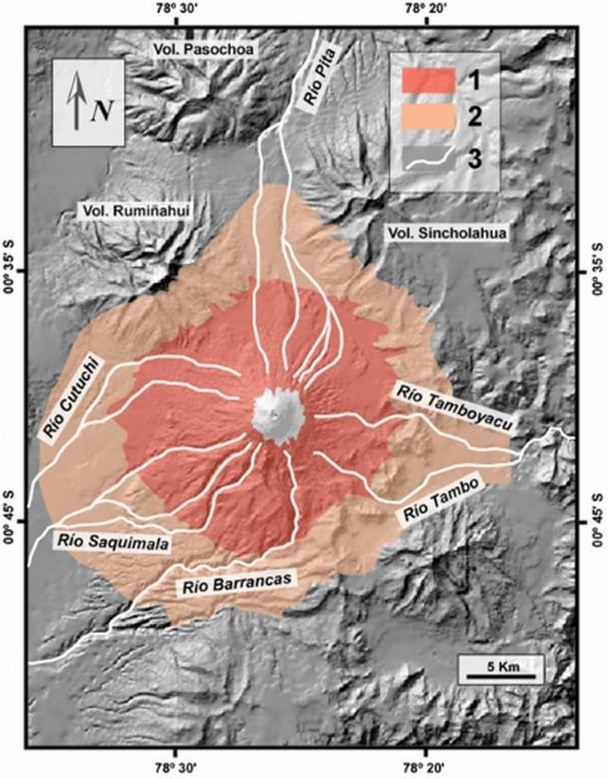
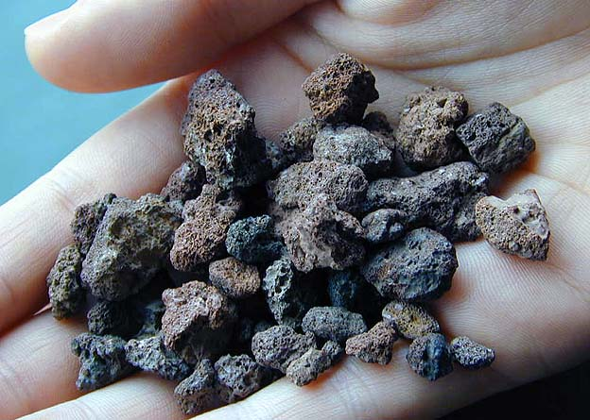
Zona Proximal
Flujos piroclásticos, flujos de lava y caídas de bombas volcánicas.

Slide 33
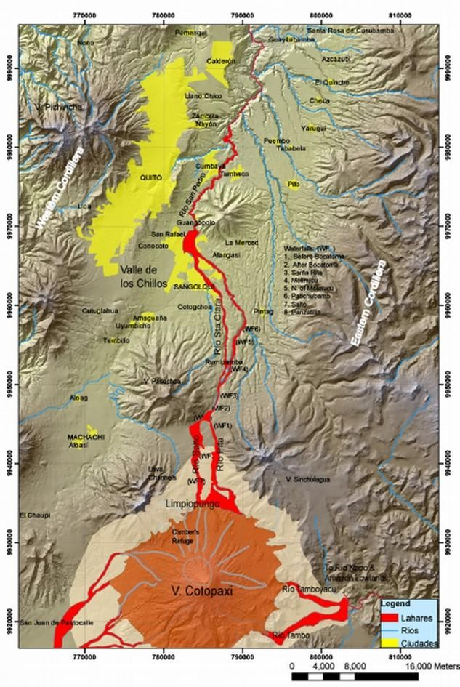
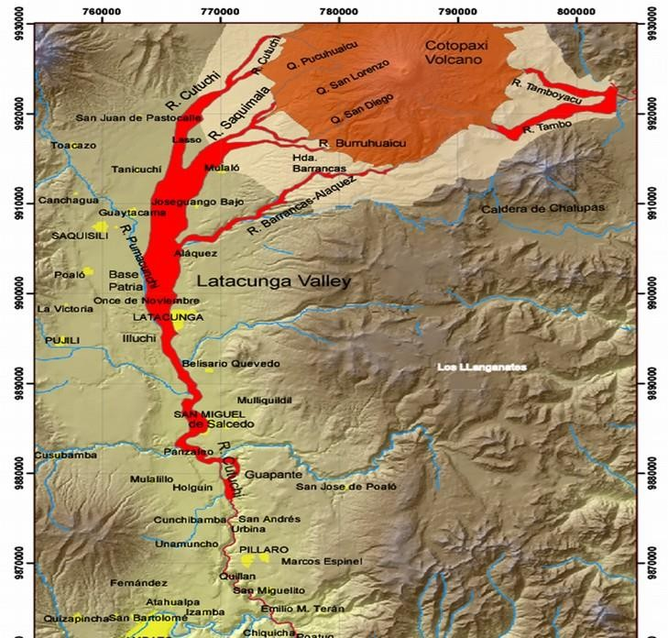
Zona Distal
Sector Norte
Sector Sur

Slide 34
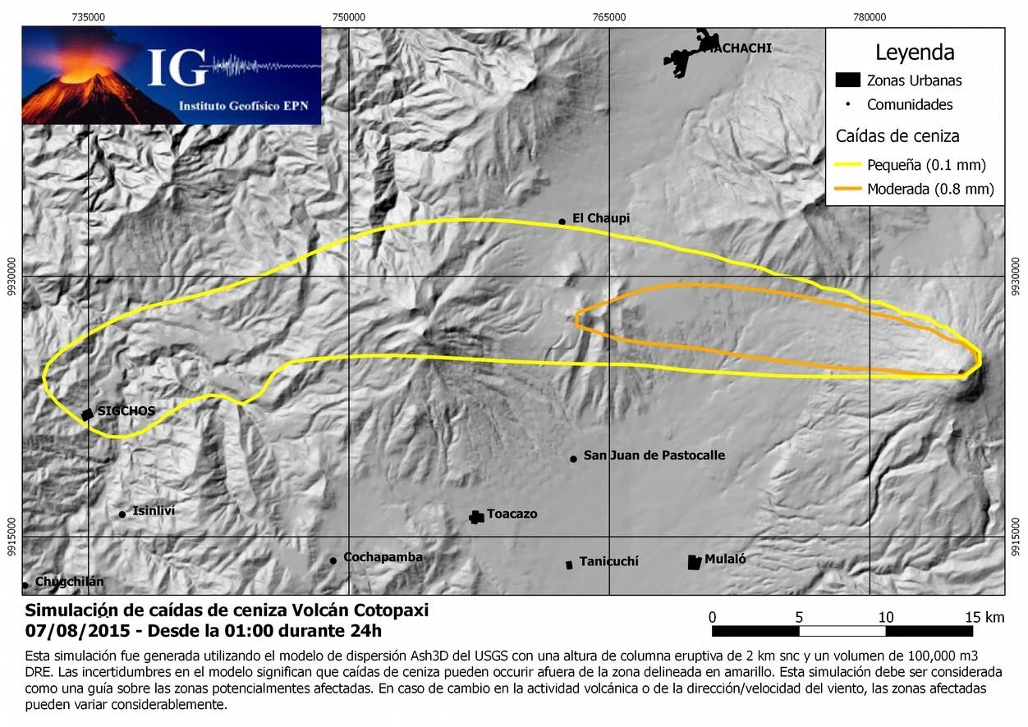
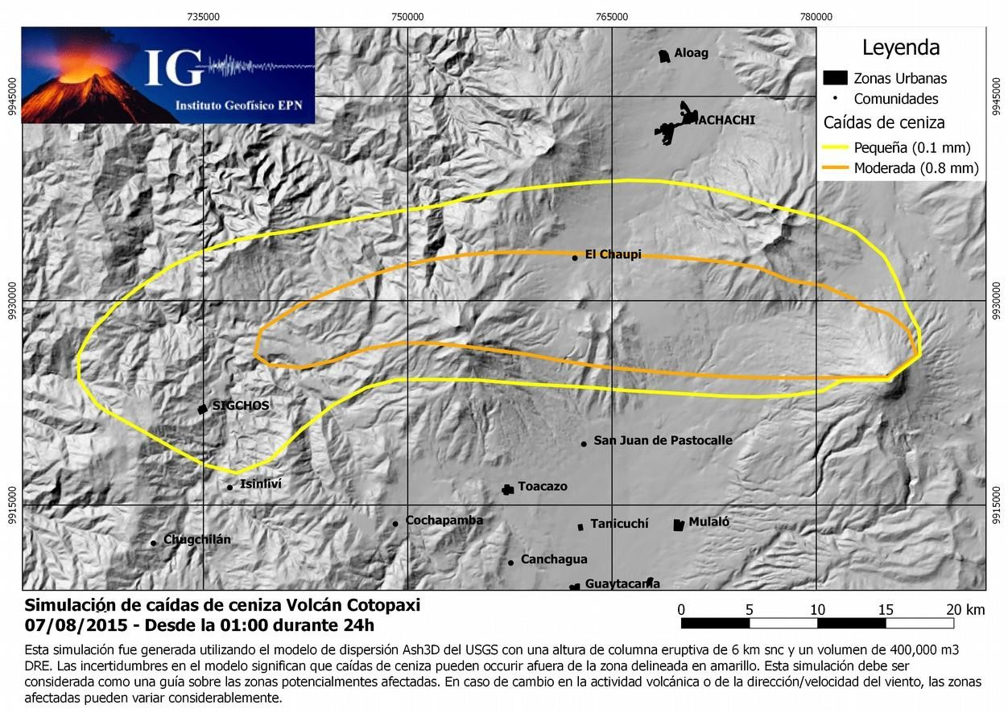
Simulación Caída de Ceniza
Escenario 2
Escenario 1

Slide 35
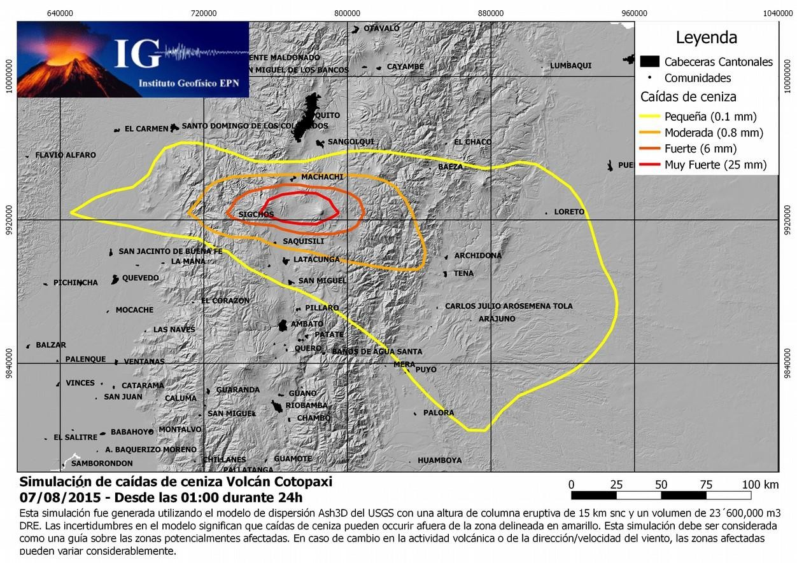
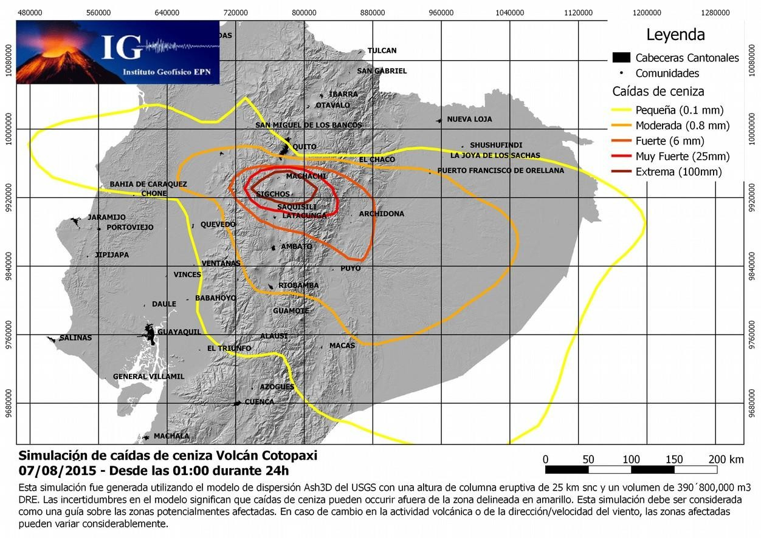
Simulación Caída de Ceniza
Escenario 4
Escenario 3

Slide 36
Etapas de la Evaluación de la Amenaza a Corto e Inmediato Plazo
Instalación de una red de monitoreo
Adquisición de datos en periodo de calma
Definición de los niveles de base para los parámetros monitorizados
Detección de anomalías asociadas a la actividad volcánica
Obtener información adicional sobre las características de la anomalía (volumen de magma, velocidad de ascenso, ubicación) para afinar los escenarios eruptivos
Transmisión de la información a las autoridades y la ciudadanía
Los resultados de está evaluación deben ser utilizados para la emisión de alertas tempranas y para la respuesta ante emergencias en escalas de tiempo que van desde años hasta días (horas).

Slide 37
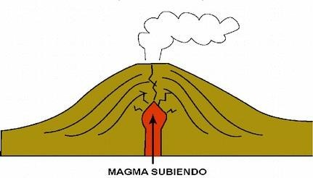
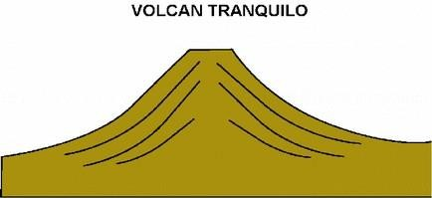
Monitoreo del Volcán Cotopaxi
El proceso de transporte de magma hacia la superficie, provoca cambios físicos y químicos en las cercanías del volcán, los cuales pueden ser identificados, medidos y evaluados, mediante diversas técnicas.

Slide 38
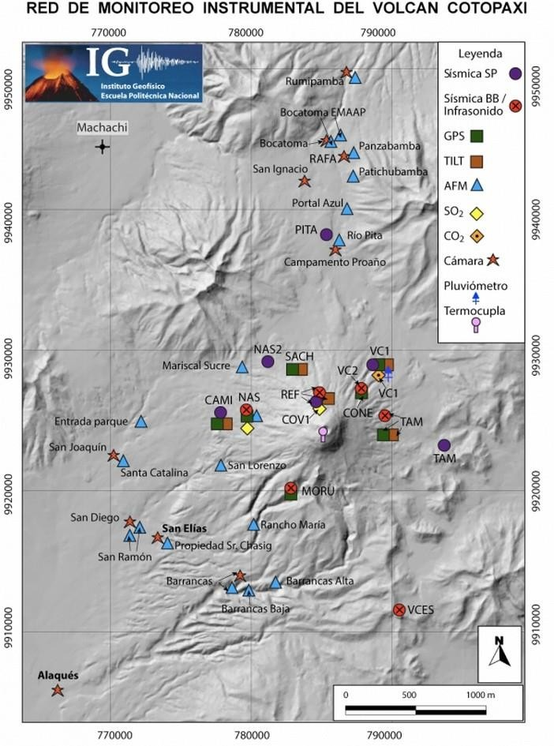
Monitoreo Instrumental
Sismicidad
Deformación
Gases
Infrasonido
Lahares

Slide 39
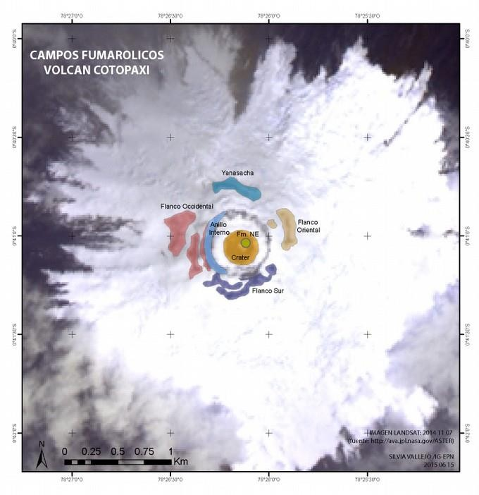
Campos Fumarólicos

Slide 40
Reporte de Actividad Volcánica
Comité científico sintetiza los resultados obtenidos en el nivel de interpretación.
Su contenido cambia según el nivel de actividad observado.
Indica el escenario eruptivo más probable en el corto plazo (días horas), así como escenarios alternativos menos probables, y a más largo plazo (días a semanas).
Suele ser complementario con la información
Notes:
Nivel de adquisición (horas a días):
Obtención de resultados preliminares.
Nivel de interpretación (días a semanas):
Análisis de los datos, a partir de conocimientos pre-existentes, con el fin de hacer interpretaciones útiles en el corto plazo (caso de crisis volcánicas).
Nivel de investigación (meses a años):
Análisis más profundo de los datos, con el fin de probar hipótesis, mejorar teorías, generar nuevos conocimientos.

Slide 41
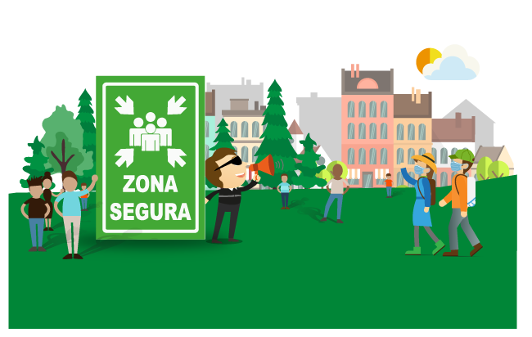
Sistema de Alerta Temprana (SAT)
Proporciona instrumentos y mecanismos coordinados de alerta, aviso, información, capacitación y organización para salvaguardar la vida de las personas, bienes y servicios potencialmente afectados por las erupciones de los volcanes Cotopaxi y Tungurahua.
El objetivo de un SAT es reducir o evitar que se produzcan pérdidas de vidas, daños materiales y al ambiente.

Slide 42
Objetivos del SAT
Generar alertas que se comunicarán a las poblaciones en riesgo.
Activar mecanismos de alarma para orientar la evacuación de las poblaciones hacia los lugares o zonas seguras.
Alertar a la población sobre eventos adversos de manera rápida, con el fin de facilitar la toma de decisiones para salvaguardar vidas.

Slide 43
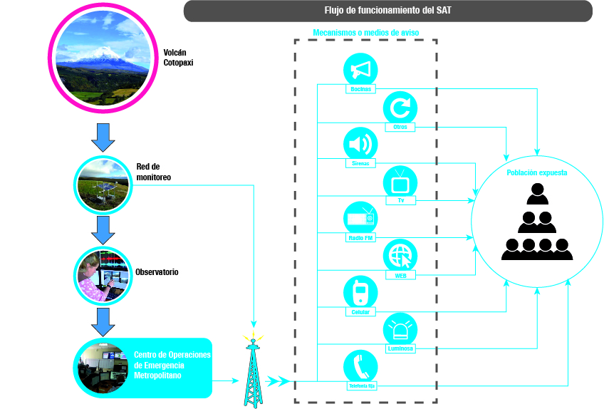
Flujo de funcionamiento del SAT

Slide 44

Principio de la Gestión de Riesgos
Autoprotección.- Todas las personas tienen la responsabilidad de reducir la exposición y sensibilidad ante las amenazas y de mejorar su capacidad de funcionamiento y recuperación ante los eventos adversos.

Slide 45
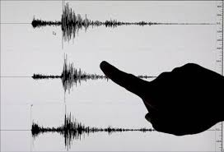

Estados de Alerta
AMARILLA | Aviso de activación significativa de la amenaza
NARANJA | Aviso de preparación para un evento adverso inminente
ROJA | Atención de la emergencia o desastre

Slide 46
Actores del SAT
Instituto Geofísico de la Escuela Politécnica Nacional – IGEPN.
Secretaría de Gestión de Riesgos – SGR
ECU 911
Ciudadanía
IG EPN
SGR
ECU 911
Ciudadanía

Slide 47
Equipos instalados
PROVINCIAS | CANTONES | NRO. DE PUNTOS DEFINIDOS
COTOPAXI | Latacunga y Salcedo | 10 puntos
TUNGURAHUA | Ambato, Píllaro, Patate, Pelileo, Baños | 10 puntos
CHIMBORAZO | Penipe, Guano | 4 puntos

Slide 48
Ubicación de los Equipos instalados
PROVINCIA DE COTOPAXI
CANTÓN LATACUNGA
SECTOR | X | Y | Latitud | Longitud | Volcán
LASSO ESC. JUAN MANUEL LASSO | 765206 | 9916307 | 0°45'25.1"S | 78°37'2.6"W | Cotopaxi
SAN AGUSTIN DE CALLO | 769845 | 9919281 | 0°43'46.65"S | 78°34'32.16"W | Cotopaxi
MULALO MACALO CHICO | 770783 | 9914044 | 0°46'49.26"S | 78°34'32.09"W | Cotopaxi
JOSE GUANGO BAJO | 767830 | 9909476 | 0°49'5.40"S | 78°35'36.50"W | Cotopaxi
ALAQUEZ ISIMBO | 766319 | 9904578 | 0°51'50.30"S | 78°36'27.26"W | Cotopaxi
LA COCHA VICENTE LEON | 765957 | 9897979 | 0°55'21.42"S | 78°36'54.26"W | Cotopaxi
SAN FELIPE UTC | 763275 | 9898625 | 0°54'59.70"S | 78°37'57.47"W | Cotopaxi
EL BOSQUE ALTO | 765809 | 9894638 | 0°57'05.8"S | 78°36'46.7"W | Cotopaxi
CANTÓN SALCEDO
SECTOR | X | Y | Latitud | Longitud | Volcán
CASA YEROVI MACKUART | 767958 | 9885091 | 1° 2'19.21"S | 78°35'32.33"W | Cotopaxi
PATAIN PANZALEO | 769044 | 9880093 | 1° 5'2.80"S | 78°34'56.50"W | Cotopaxi

Slide 49
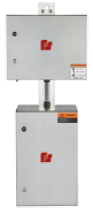
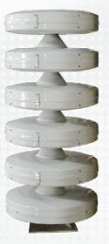
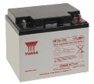


Componentes del SAT
1. MÓDULOS DE LA SIRENA
2. PARLANTES
3. BANCO DE BATERIAS
4. SISTEMA DE PANELES SOLARES
5. BALIZAS PARA ALERTA VISUAL

Slide 50

Tonos y Mensajes
Razón | Tono Sirena | Mensaje (Español) | Mensaje (Kichwa) | Color Baliza
Alerta Roja |  |  |  | Rojo
Simulacro Evacuación |  |  |  | Naranja
Terminación Simulacro |  |  |  | Amarillo
Caída de Ceniza |  |  |  | Amarillo
Prueba de Funcionamiento |  |  |  | Amarillo

Slide 51
Tonos y Mensajes
Razón | Tono Sirena | Mensaje (Español) | Mensaje (Kichwa) | Color Baliza
Incendio Forestal |  |  |  | Rojo
Alerta Naranja |  |  |  | Naranja
Alerta Amarilla |  |  |  | Amarillo

Slide 52
Protocolos de Comunicación
ACTORES .-
Instituto Geofísico de la Escuela Politécnica Nacional – IGEPN.
Secretaría de Gestión de Riesgos
ECU 911
Ciudadanía
IG EPN
SGR
ECU 911
Ciudadanía
Notes:
SGR: cambio o no de alerta
ECU 911: activación de organismos de primera respuesta

Slide 53

GRACIAS

